Slide 1
Автоматизация звуков Ш и Ж в слогах и словах.
Учитель-логопед
МБДОУ № 139 г. Красноярска
Сорокина А.В.

Slide 2
Произнеси звук Ш столько раз, сколько букв здесь ты видишь

Slide 3
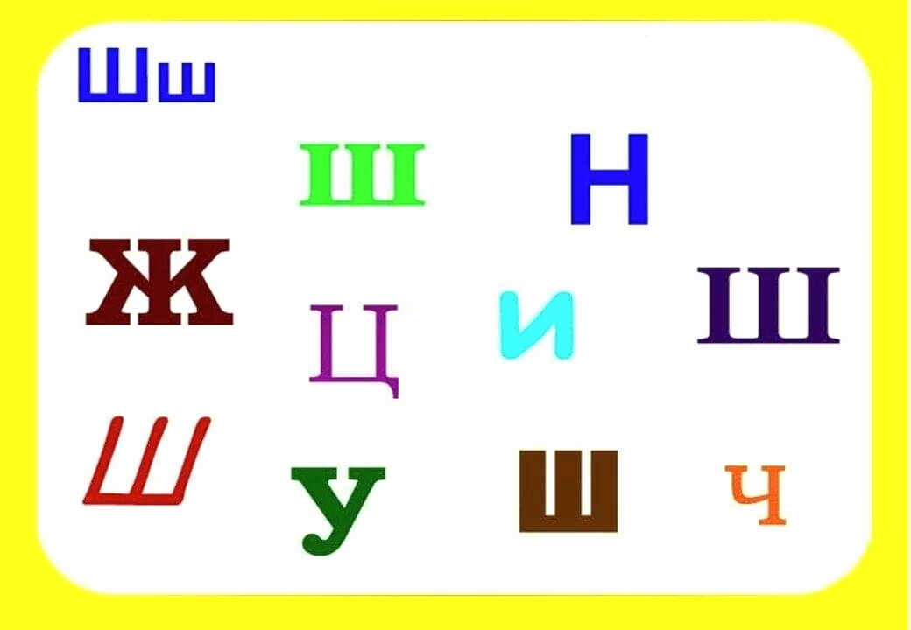
Найди только букву Ш

Slide 4
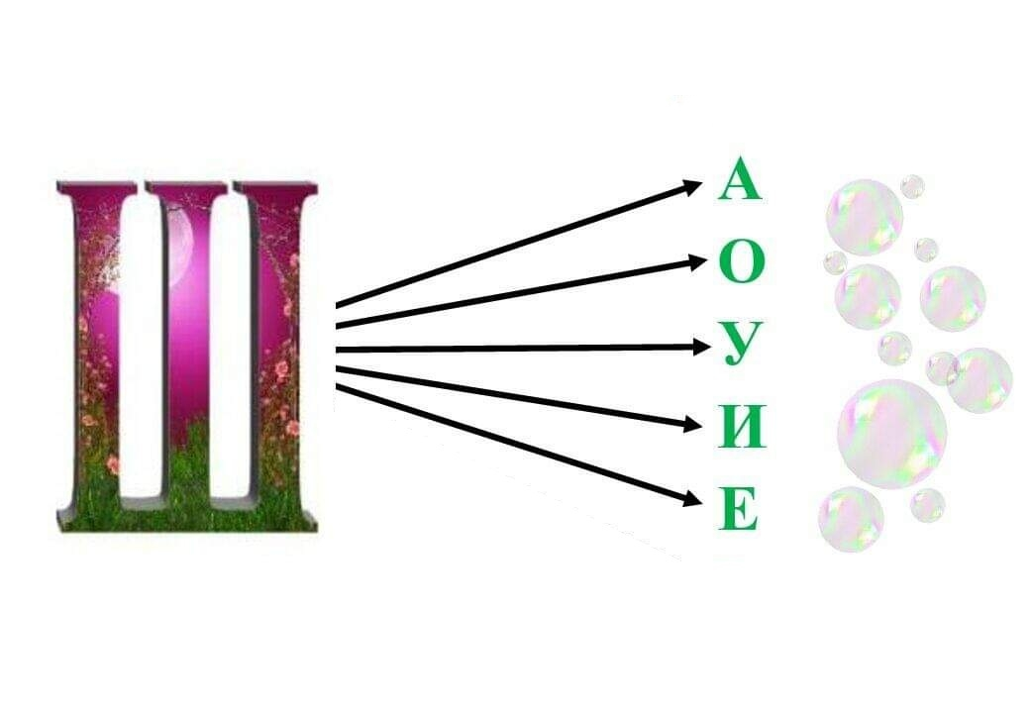
Прочитай слоги

Slide 5
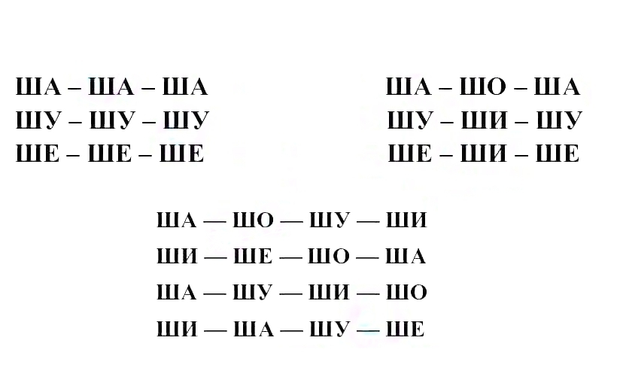
Прочитай цепочки слогов

Slide 6
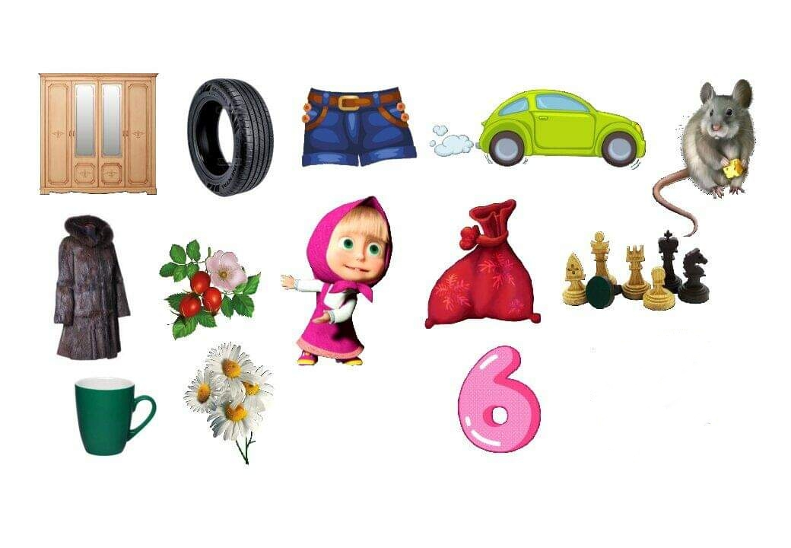
Назови предметы, выделяя в словах звук Ш

Slide 7
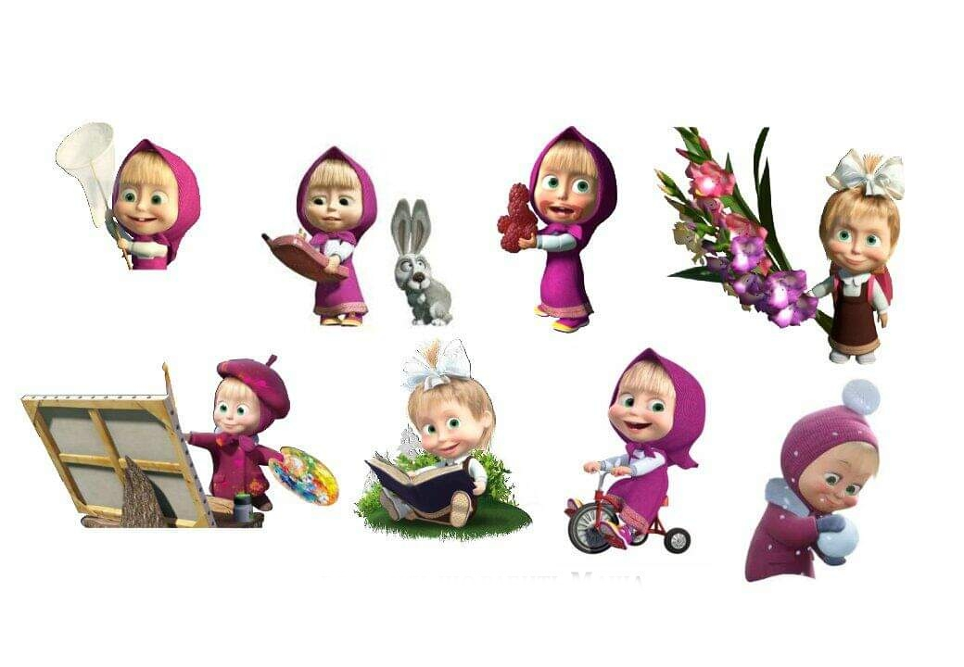
Назови, что делает Маша?

Slide 8
Звук Ж

Slide 9
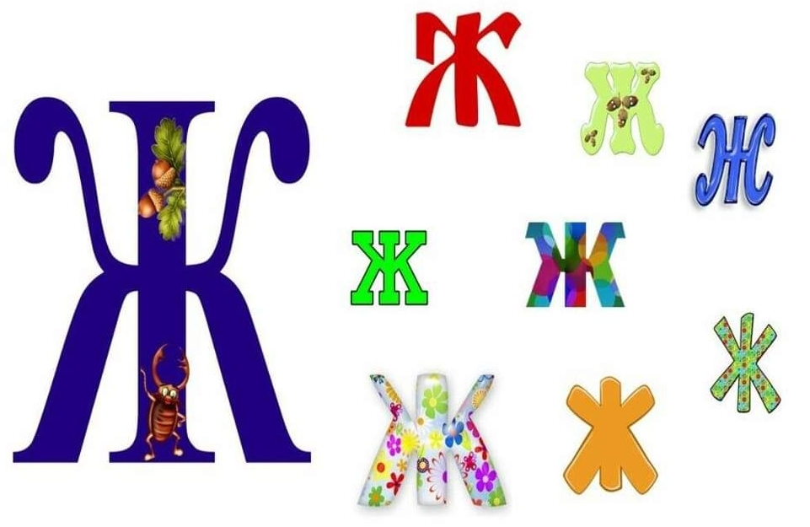
Произнеси звук Ж столько раз, сколько букв здесь ты видишь

Slide 10
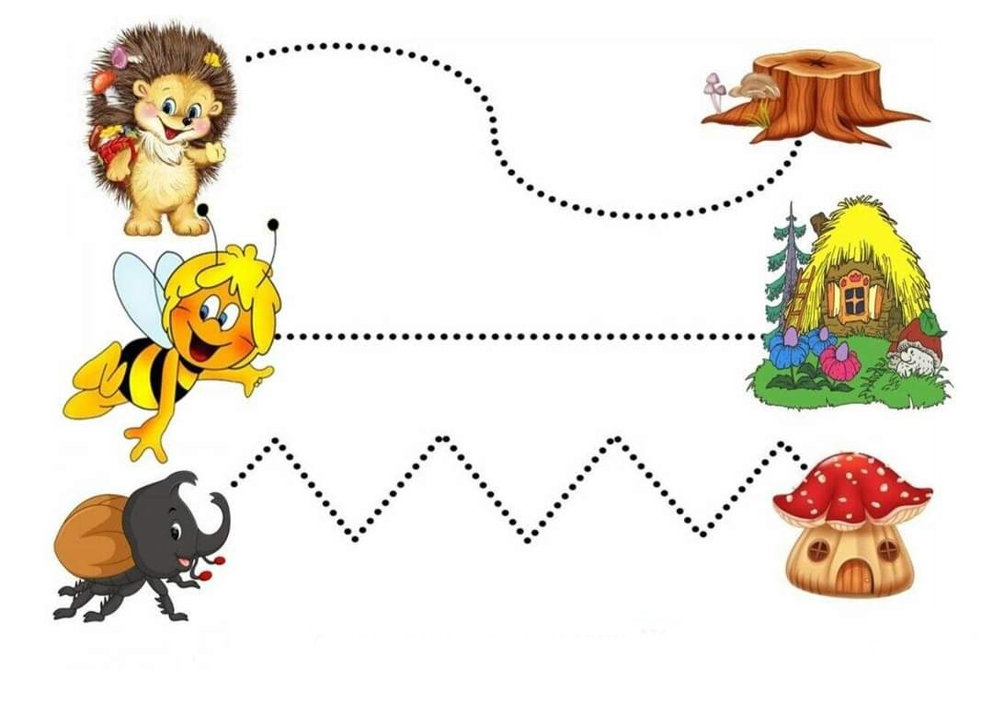
Проведи по дорожке пальчиком, протягивая звук Ж

Slide 11
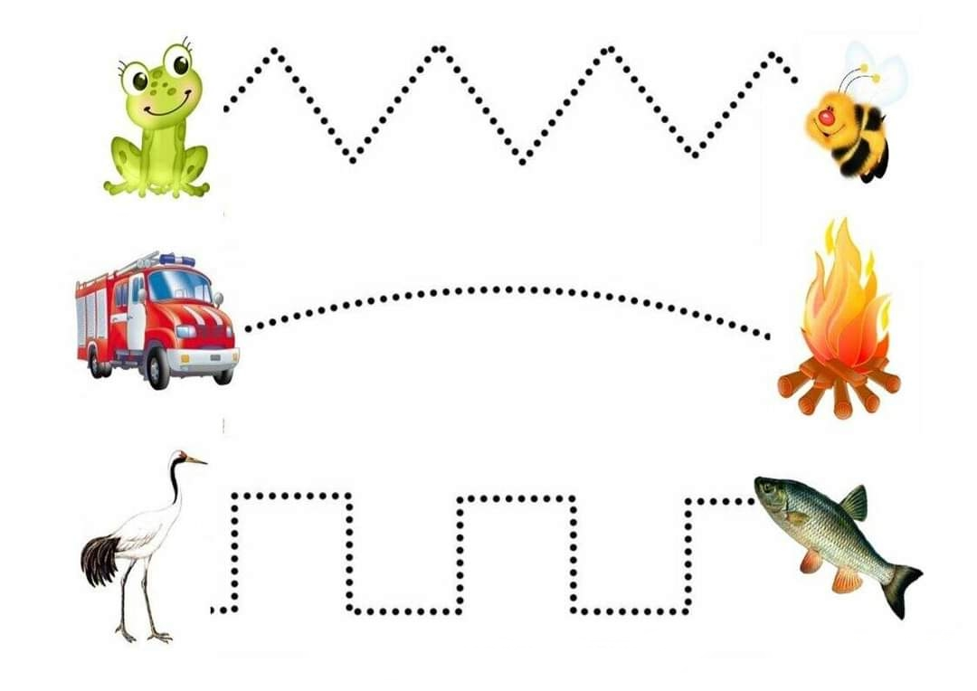
Проведи по дорожке пальчиком, протягивая звук Ж

Slide 12
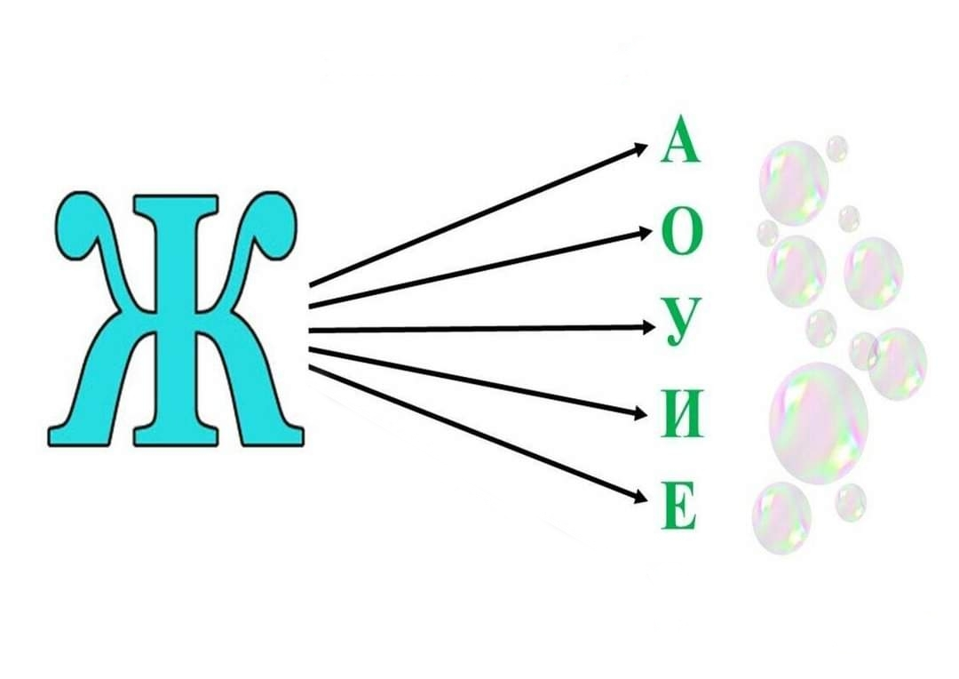
Прочитай слоги

Slide 13
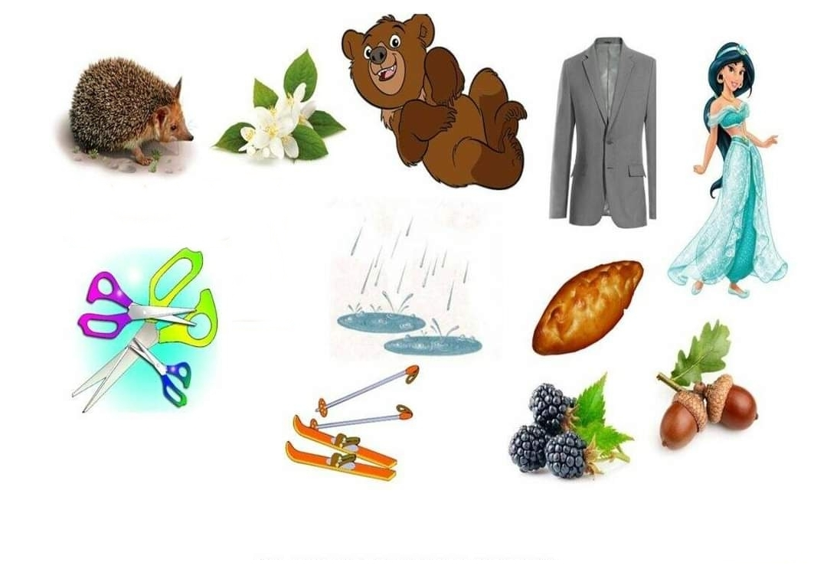
Назови слова, выделяя звук Ж

Slide 14
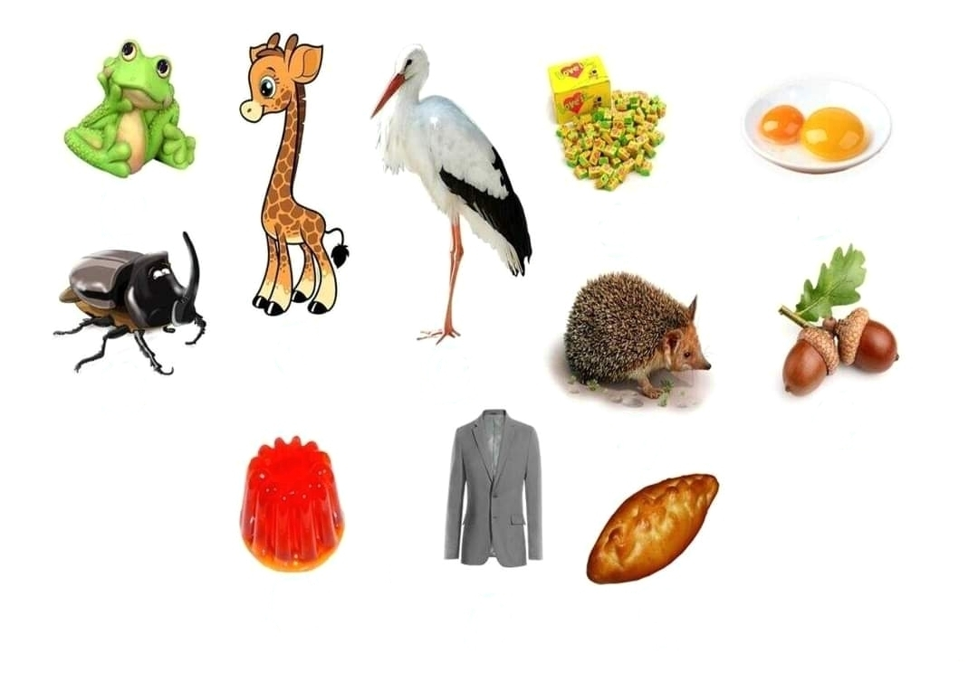
Назови слова, выделяя звук Ж

Slide 15
У тебя все получилось! Ты-молодец!

